Slide 1
L’EVALUATION POSITIVE

Slide 2
ÉVALUER UN ÉLÈVE
L’évaluation pédagogique est l’acte qui consiste à émettre un jugement (qui peut n’être que qualitatif et pas nécessairement quantitatif) à partir d’un recueil d’informations sur l’activité, le comportement ou le travail d’un élève.
L’évaluation de l’élève peut s’intéresser au résultat et/ ou à la stratégie c’est-à-dire aux démarches et opérations mobilisées par l’élève en vue d’atteindre ce résultat.
L’évaluation des élèves est un acte pédagogique majeur qui vise à mieux enseigner pour aider les élèves à mieux apprendre.
Notes:
Évaluer :
Évaluer consiste à examiner le degré d’adéquation entre un ensemble d’informations, et un ensemble de critères adéquats à un objectif visé, en vue de prendre une décision. Évaluer nécessite donc de recueillir des données, puis d’émettre un jugement en confrontant les données recueillies à un système de références, pour prendre une décision

Slide 3
Qui dit évaluation dit…..
L’évaluation diagnostique intervient généralement en début d’apprentissage ; elle vise à faire le bilan des capacités, des connaissances et des représentations initiales des élèves en vue d’ajuster les difficultés des tâches qui leur seront proposées à leur niveau.
L’évaluation formative intervient au cours de l’apprentissage et a pour objet d’informer l’élève et les enseignants du degré de réussite atteint, de découvrir quelles sont les difficultés, et surtout de faire découvrir les stratégies qui permettront de résoudre ces difficultés pour continuer à progresser.
L’évaluation sommative revêt le caractère d’un bilan, elle intervient après un ensemble de tâches d’apprentissage constituant un tout. Ce type d’évaluation vise un “positionnement de l’élève relatif aux apprentissages attendus”.
L’évaluation certificative est celle qui transforme l’évaluation sommative en diplôme ou en certification.
A ces différents objectifs de l’évaluation doivent correspondre des outils et démarches adaptés.
Notes:
Mais aujourd’hui qu’en est il ? L’evaluation évolue en même temps que nos pratiques, Placer l’eleve au cœur de nos apprentissage induit une réflexion sur l’évolution des évaluations.

Slide 4
L’évaluation diagnostique consiste à identifier et analyser les besoins des élèves, et, par conséquent, à définir les contenus d’apprentissage qui doivent être abordés ; si l’on confère un rôle diagnostique à l’évaluation, les erreurs des élèves sont utiles car elles permettent d’identifier des points à travailler avec eux.
Dans une logique de différenciation et de prise en compte des besoins des élèves, il convient de renforcer
le rôle diagnostique de l’évaluation, sans lequel on ne peut identifier ces besoins.
L’évaluation formative intervient simultanément à l’apprentissage ; elle a pour objectif d’informer l’élève et l’enseignant du degré de réussite atteint et de lui donner les conseils utiles pour progresser. Pour l’enseignant il s’agit aussi d’identifier sur les ajustements à opérer dans le dispositif de formation (apport de ressources, contenu imprévu à aborder, mise en place d’une médiation particulière…) ; là aussi, l’erreur constitue un élément précieux d’information, dans la mesure où elle indique où résident les obstacles rencontrés par les élèves.
L’évaluation sommative sert à mesurer ce qui a été appris, à l’issue d’un temps d’apprentissage, et joue le rôle d’un bilan ; ce bilan gagne à être fait de manière positive (en repérant ce que l’élève a acquis) et non pas négative (en repérant les manques par rapport à une norme).
Notes:
Ne pas la présenter

Slide 5
Et aujourd’hui ???
L’ évaluation positive c’est une evaluation:

Slide 6
identifier les besoins: diagnostiquer
proposer des temps d’évaluation formative
Impliquer l’ élève dans son évaluation
Formative
faire évoluer l’évaluation sommative
nécessite une annonce claire des objectifs

Slide 7
identifier les besoins: diagnostiquer
Pas tout le temps – quand c’est nécessaire
Par des méthodes diverses:
Observation des élèves en classes
Par le biais des travaux rendus
Par le lien inter-cycle ou inter-classe / ou échanges entre les professeurs
Par le dialogue pédagogique (en début de séquence)
Par une activité préalable
Notes:
Diagnostiquer
Pas tout le temps – quand c’est nécessaire
Par des méthodes diverses:
Observation des élèves en classes
Par le biais des travaux rendus
Par le lien inter-cycle ou inter-classe / ou échanges entre les professeurs
Par le dialogue pédagogique (en début de séquence)
Par une activité préalable
Acte essentiel – dont l’objectif est bien de partir de l’élève et ne pas entrer dans l’apprentissage uniquement par le programme / entrer par l’élève et pas par le programme
Important aussi pour l’élève.
Nécessaire pour organiser la différenciation pédagogique (Exemple de maternelle)
Peut-être aussi l’occasion de clarifier avec les élèves les attendus en clarifiant les indicateurs (Français 6ème et HG 2nd)

Slide 8
Impliquer l’ élève dans son évaluation
Evaluation formatrice
Systématique
Permet de repérer comment l’élève se positionne en cours d’apprentissage
Un suivi de l’élève …..
Auto evaluation
Co evaluation
Notes:
Evaluation formatrice
A la recherche d’outils…..
Faire la différence entre auto-évaluation et auto-correction

Slide 9
L’auto évaluation
L’auto-évaluation consiste, pour l’élève, à analyser sa production ou sa maîtrise d’une compétence. Cette pratique pédagogique vise à renforcer l’autonomie de l’élève dans ses apprentissages. Identifier ses points forts et ses points faibles.
La capacité à s’auto-évaluer est liée à la confiance que l’élève a en ses potentialités, à l’estime qu’il se porte et à sa capacité d’observation et d’analyse. Elle oblige l’élève à se regarder, à s’analyser
Notes:
l’élève doit avoir accès aux critères et aux indicateurs.
Les outils : Il faut établir des grilles de compétences qui utilisent des indicateurs de réussites.
L’autoévaluation ne peut se faire qu'à partir de réalisations observables. Elle se basera sur des critères retenus comme indicateurs d'une bonne exécution.

Slide 10
La co-évaluation
C'est un moyen de donner du sens à l’ évaluation. La co- évaluation renforce les attitudes réflexives entre les élèves. Elle repose avant tout sur un climat de confiance ou le jugement de valeur est banni.
La co évaluation permet aux élèves de prendre plus de responsabilité dans leur processus d’apprentissage.
L’ eleve s’instruit sur l’apprentissage en réfléchissant aux activités des autres élèves
Notes:
Les co- évaluateurs doivent répondre à deux questions essentielles :
• Quels sont les points positifs ?
• Quels sont les pistes à améliorer, développer ou explorer ?
Pour cibler les points à évaluer, le co - évaluateur se base sur des critères établis à l’avance de façon consensuelle.

Slide 11
« l'auto-évaluation, n'est pas qu'une pratique d'évaluation ; c'est aussi une activité d'apprentissage. C'est une manière d'encourager les élèves à réfléchir sur ce qu'ils ont appris, à chercher les moyens d'améliorer leur apprentissage, et à planifier ce qui leur permettra de progresser en tant qu'apprenants et d'atteindre leurs objectifs. (P. Broadfoot)
« la co evaluation peut favoriser la construction d’un cadre stimulant pour introduire l'auto-évaluation : elle contribue à dynamiser le cadre d'apprentissage, aide les élèves à développer leurs aptitudes sociales, et les prépare à l'auto-évaluation » (CERI, 2005, p. 69). Les interactions verbales entre élèves autorisent des critiques différentes de celles de l'enseignant et formulées dans une langue naturellement plus usuelle, même si les élèves jouent à endosser le rôle de l'enseignant. En outre, il semble que les élèves s'approprient plus facilement les critères d'évaluation en examinant un travail qui n'est pas le leur.
Notes:
Ne pas le présenter

Slide 12
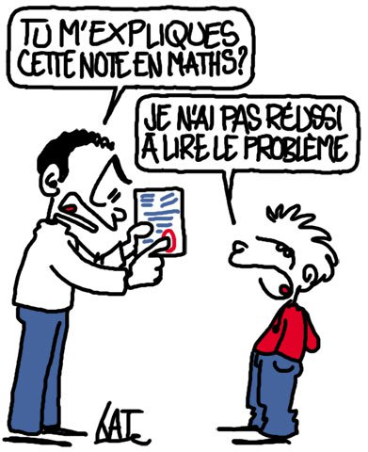
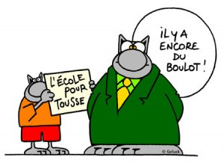
Faire EVOLUER l’évaluation sommative ce que l’on s’autorise…?.
Evaluation sommative sert à poser un bilan: un positionnement de l’élève relatif aux apprentissages
On a tous connu l’élève qui sort du contrôle en pleurs … parfois le contrôle est loupé parce que l’élève à bloqué sur un mot, un énoncé … pourquoi lui refuser un coup de pouce ?, lui permettant d’avoir la possibilité de montrer ce dont il est capable …
Notes:
Evaluation sommative sert à poser un bilan … à repérer où l’élève se situe par rapport à la norme
Mais ici aussi, des choses qui bougent
Exemple de mde Munck en mathématiques: on a tous connu l’élève qui sort du contrôle en pleurs … parfois le contrôle est loupé parce que l’élève à bloqué sur un mot, un énoncé … pourquoi lui refuser un coup de pouce, lui permettant d’avoir la possibilité de montrer ce dont il est capable …
Notes -

Slide 13
nécessite une annonce claire des objectifs
Intervient simultanément à l’apprentissage:
-Informer l’élève de degré de réussite
-informer le prof pour qu’il puisse opérer des réajustements
L’erreur constitue un élément précieux d’information
Des outils comme le contrat de confiance
Notes:
L’évaluation formative intervient simultanément à l’apprentissage ; elle a pour objectif d’informer l’élève et l’enseignant du degré de réussite atteint et de lui donner les conseils utiles pour progresser. Pour l’enseignant il s’agit aussi d’identifier sur les ajustements à opérer dans le dispositif de formation (apport de ressources, contenu imprévu à aborder, mise en place d’une médiation particulière…) ; là aussi, l’erreur constitue un élément précieux d’information, dans la mesure où elle indique où résident les obstacles rencontrés par les élèves
Crontrat de confiance: Document à partir duquel élève et enseignant contractualisent un parcours d’apprentissages résultant de la combinaison entre les choix de l’élève, ses capacités et les intentions de l’enseignant

Slide 14
Se questionner …
Pratiquer l’évaluation formative. Posture?
Quels outils?
La co-évaluation comment la mettre en place?
L’auto-évaluation comment la mettre en place?

Slide 15
partir du quotidien de la classe
Dédramatisée
oser les évaluations adaptées et différenciées
Laisser une place à l’erreur

Slide 16
partir du quotidien de la classe
Observer pour évaluer. L’évaluation est un acte pédagogique à part entière, qui ne se limite pas à des temps spécifiques. Les progrès des élèves s’apprécient au fil des apprentissages …
Cela nécessite d’envisager des pratiques pédagogiques favorisant l’observation directe et régulière du travail des élèves, dans des situations ordinaires variées
Dans le quotidien de la classe, l’enseignant prélève des informations sur les progrès, les acquis, les attendus des élèves
Notes:
1 Observer pour évaluer. L’évaluation est un acte pédagogique à part entière, qui ne se limite pas à des temps spécifiques. Les progrès des élèves s’apprécient au fil des apprentissages …
2 Cela nécessite d’envisager des pratiques pédagogiques favorisant l’observation directe et régulière du travail des élèves, dans des situations ordinaires variées
3 Dans le quotidien de la classe, l’enseignant prélève des informations sur les progrès, les acquis, les attendus des élèves
(Cela n’exclut pas bien entendu de concevoir des temps spécifiques pour mieux cibler – sauf au cycle 1)

Slide 17
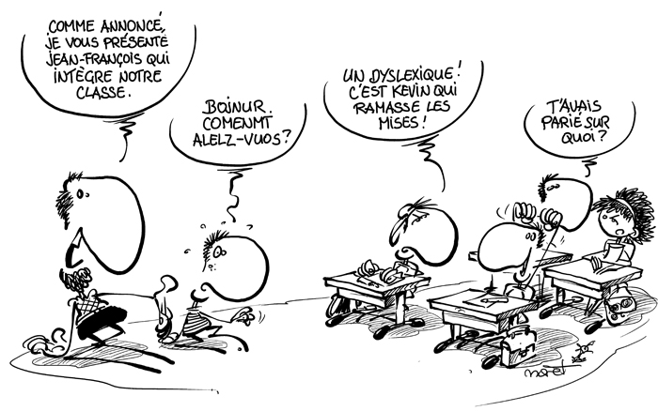
oser les évaluations adaptées et différenciées
L’évaluation positive se décline en termes de différenciation :
Repérer d’abord les besoins des élèves pour repérer ensuite leurs progrès et acquisitions.
Amener chacun à découvrir ses propres forces.
Prendre conscience de la diversité dans un groupe classe et en tenir compte.
C’est désormais possible grâce aux compétences (développer des repères d’acquisition de compétences)
Notes:
Désormais possible avec des repères clairs de niveau d’acquisition de compétence
Question de la temporalité

Slide 18
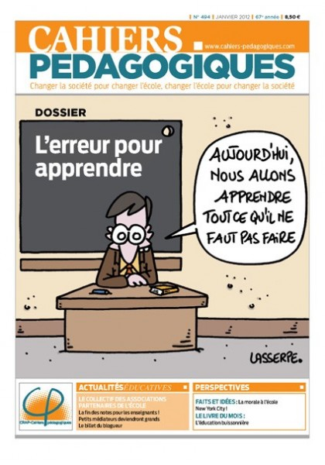
Laisser une place à l’erreur
« L’erreur est un outil pour enseigner »,
Jean-Pierre Astolfi,
Construire avec les élèves les repères d’évaluation
Mettre en place un cadre d’évaluation intégrant le statut de l’erreur
Proposer un autre regard sur l’erreur en la faisant vivre comme une composante pleine et entière des apprentissages. En effet on apprend de ses erreurs à condition d’en avoir conscience !
Notes:
Parmi les moyens susceptibles de favoriser l’engagement d’un élève dans la réalisation d’une tâche et de l’inscrire dans une spirale positive de motivation et d’accroissement du sentiment d’efficacité personnelle :
- Proposer des objectifs proximaux, c’est-à-dire ciblés, présentant un défi et une difficulté en lien avec les aptitudes de l’élève
- Mettre l’élève dans une situation de progrès visibles et graduels, y compris s’il commet des erreurs ponctuelles,
- Engager l’élève à se fixer ses propres objectifs proximaux en centrant son regard sur le processus de compréhension et d’apprentissage plutôt que sur le produit à obtenir ou la performance à réaliser.
Faire comprendre à l’élève que son intelligence est une entité malléable qui se construit

Slide 19
Se questionner …
Evaluation différenciée (point de vocabulaire)
A quel moment et de quelle façon puis-je faire de l’évaluation différenciée ?
Le statut de l’erreur : quelles stratégie mettre en œuvre,

Slide 20
Aider l’enfant à pointer ce qu’il sait faire
coopérative
Valorisante
Bienveillante et respectueuse des personnes
Les appréciations

Slide 21
Estime de soi
L’estime de soi est indispensable pour se construire : Elle est à la base de la construction de la personnalité́.
Si elle se consolide au fil des expériences de la vie, elle n’en est que renforcée si l’on grandit dans un environnement stable, où l’on se sent en sécurité́, où l’on est approuvé (soutenu).
Le poids du regard d’autrui est un facteur puissant d’une bonne ou mauvaise estime de soi
Elle « s’entretient et se répare ». (C. André et F. Lelord)
La pratique de l’ évaluation est guidée par le souci de ne pénaliser personne, en valorisant ce qui est su, L’ évaluation doit promouvoir une compréhension de leurs capacités qui aidera les élèves à croire que leurs propres capacités sont susceptibles de se développer et qu'ils peuvent eux-mêmes influer sur ce développement
L 'évaluation n'a pas de caractère compétitif, ce qui permet d 'éviter la dimension angoissante de l’ échec, diminue le stress et l 'anxiété́ des élèves et des professeurs.

Slide 22
Adopter une posture bienveillante
Sécuriser l’ élève , Valoriser l’ élève => usage des temps de mutualisation
Moyens => accompagner et soutenir verbalement par des : • Sollicitations (permettre à l’ élève de s’autoriser à... ; resituer la place de l’erreur et faire évoluer la perception de l’obstacle = difficulté́ vers l’obstacle = moteur de l’apprentissage)
Encouragements , Félicitations : Usage de paroles positives : le ne... pas est à éviter, les commentaires du type « C’est n’importe quoi... » sont à bannir (=> interprétations de l’enseignant qui renvoient à du jugement de valeur sur la personne)
Développer une qualité́ d’ écoute auprès des élèves
Souligner les gestes positifs ou les succès et faire en sorte qu’il s’en souvienne. Soutenir l’ élève dans sa capacité́ à relever des défis Favoriser le sentiment de fierté́ de l’enfant afin de l’inciter à oser faire, oser être.
Eviter les mots qui blessent et les sarcasmes
 Accorder plus d’importance à la démarche qu’à ses résultats Accorder le droit à l’erreur, dédramatiser les erreurs Donner des feed back positifs sur les nouvelles habiletés Réactiver les souvenirs de petits succès

Slide 23
Aider l’enfant à pointer ce qu’il sait faire

Slide 24
coopérative
Croiser les regards …
Prise en compte de tous les enseignants
Ce que dit l’élève
Le dialogue avec les familles
Notes:
Croiser les regards …
Prise en compte de tous les enseignants … parole du prof d’EPS et du prof d’APA a aussi son importance
Regard de l’animateur en pastoral ou éducateur
Ce que dit l’élève
Le dialogue avec les familles … Elève ne travaille pas ! ???
Regard de l’ASEM – conseil des maitres
Evaluation du socle commun fin de cycle
Parents

Slide 25
Pratiquer un enseignement explicite
Passer du « faire »
Au « dire le faire »
Pour « penser le faire »
MT Zerbato Poudou
Centration sur l’action (production)
Elaboration avec les élèves de critères/indicateurs
Organisation cognitive de l’action « devenir intelligent »
pose les enjeux de la construction du rapport au savoir par l’élève à travers la compréhension des tâches scolaires, notamment par les relations entre consigne, guidage et évaluation, qui lui permettent de donner du sens à son apprentissage
Notes:
Par ailleurs, Marie-Thérèse Zerbato-Poudou pose les enjeux de la construction du rapport au savoir par l’élève à travers la compréhension des tâches scolaires, notamment par les relations entre consigne, guidage et évaluation, qui lui permettent de donner du sens à son apprentissage.

Slide 26
DONC ….

Slide 27
quelles Évolutions?
une évaluation positive EST …
FORMATIVE | DEDRAMATISEE | VALORISANTE
Evaluation constructive Evaluation diagnostique Evaluation formative Evaluation sommative | Continue… part du quotidien de la classe | Aide le jeune à pointer ce qu’il sait (estime de soi)
Des repères de progressivité précis : Lisibilité du parcours Contrat clair avec l’élève | Diversifiée, adaptée, différenciée | Coopérative
Implication de l’élève dans son évaluation | Place laissée à l’erreur | Bienveillante et respectueuse ses personnes
Vraie
Evaluation positive – Pôle Pédagogique Educatif Pastoral - DDEC 44

Slide 28
Un outil: les échelles descriptives

Slide 29
Se donner des repères communs entre enseignants de matières différentes ?
Un outil de positionnement de l’élève ?
Un outil d’auto-évaluation de l’élève ?
Un outil pour évaluer un travail précis ?
Un outil pour communiquer avec la famille ?
des exemples…..

Slide 30
Cycle 4. Progressivité de la compétence
« gérer un projet »
Elles améliorent le feed-back pour l'élève sur
ce qu’il sait faire et ce qu’il doit faire pour progresser
Collège Helder Camara
Treillieres

Slide 31
Collège St Joseph
Derval

Slide 32
Si besoin: rappel terminologique

Slide 33
LA LOGIQUE d’une échelle descriptive
COMPÉTENCE : … lire et comprendre un texte
 | 1 | 2 | 3 | 4 | 5 | ← ÉCHELONS
A | 
B |  |  | 
 DOMAINES OBSERVABLES
DESCRIPTEURS
 : descripteur
A : domaine ou élément observable
1 : échelon

Slide 34
LES 3 TYPES DE DESCRIPTEURS
QUANTITE | CIRCONSTANCES | CARACTERISTIQUES
travail long travail court | avec aide sans aide (d’une personne, de ressources, de questions intermédiaires…) | caractère (globalement) correct de la réalisation caractère imparfait
tâche ample tâche limitée | réalisation rapide et efficace, réalisation plus lente et tâtonnante | caractère varié et riche de la réalisation caractère simple
données nombreuses à intégrer données peu nombreuses | contraintes spécifiques nouvelles contexte habituel | caractère personnel de la réalisation caractère plus commun
 | éléments imprévus, inattendus contexte sans surprise | caractère complexe de la tâche caractère simple

Slide 35
LES PROBLEMATIQUES DE L’EVALUATION POSITIVE
Comment apprendre à l’élève à s’auto-évaluer ?
Comment pratiquer une co-évaluation efficace ?
Evaluation différenciée (point de vocabulaire)
A quel moment et de quelle façon puis-je faire de l’évaluation différenciée ?
Quels outils numériques utilisables en classe, peuvent m’aider à évaluer positivement les élèves ? (Learning apps, classe inversée, outil vidéo…)
Quels outils de l’élève, lui permette de suivre ses progrès … et donc qu’est-ce que, en tant qu’enseignant, je peux proposer ?
Pratiquer l’évaluation formative. Posture

Slide 36
Comment faire de l’ Évaluation positive un réel outil au service de l’apprentissage de l'Elève ?
10
Notes:
Faire un lien avec apport 1 – beaucoup de choses qui bougent dans le domaine de l’évaluation … touche la vision que l’enseignant a de son métier …
Cette notion d’évaluation positive est partout présente dans les IO … ou on parle d’une évaluation, simple, lisible, et compréhensible par les familles …
Mais qu’est ce donc qu’une évaluation positive ?

Slide 37
DES PISTES POUR PLACER L’ÉVALUATION POSITIVE DANS UNE DÉMARCHE D’APPRENTISSAGE
Piste n° 1 - Clarifier les objectifs visés par l’évaluation, poser clairement le cadre :
s’agit-il d’une évaluation pour certifier un niveau ou pour réguler, c’est-à-dire faire faire un point pour détecter d’éventuelles difficultés et y remédier ?
Piste n° 2 - Rédiger la consigne de manière à ce que la tâche et ses objectifs
apparaissent très clairement.
Piste n° 3 - Veiller à limiter le nombre de critères pour en faire un outil “utile”.
Les critères servent à apprécier la production. Ils ont un statut de repère, tant pour l’élève que pour le correcteur. Les multiplier complexifie l’évaluation et crée un effet de morcellement.
Piste n° 4 - Impliquer les élèves dans la réflexion sur les indicateurs de réussite,
de co-construction.
Piste n° 5 - Faire participer les élèves à l’action d’évaluer un travail, autoévaluation et co-évaluation, en veillant à leur apprendre à s’évaluer eux-mêmes et à évaluer leurs pairs.

Slide 38
CONCLUSION
Ouverture sur la place de l’évaluation positive au sein de nos établissements
Vers une charte de l’évaluation positive

Slide 39
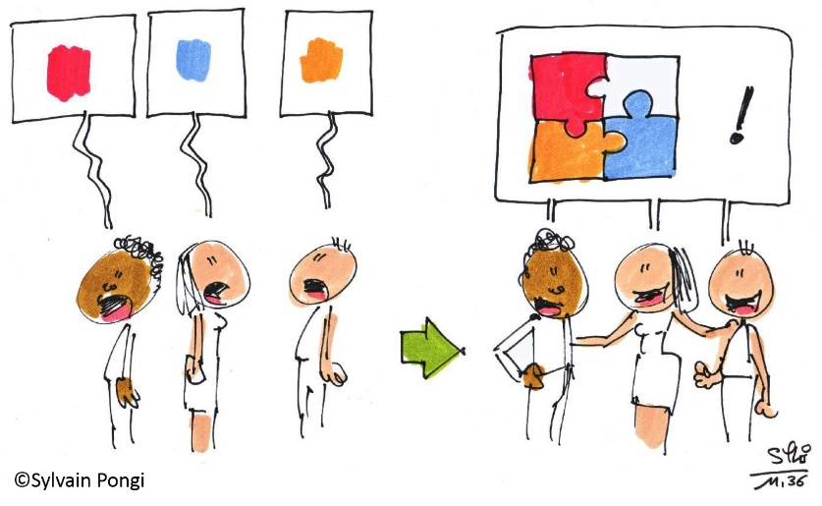
L’évaluation positive dans votre établissement, au sein de votre discipline?
1
En quoi l’évaluation positive rejoint nos pratiques éducatives, pédagogiques, pastorales ?
2
Vers quoi souhaitons-vous aller en matière d’évaluation positive dans votre établissement au sein de votre discipline ?
3
Quelles questions posons-nous ?

Slide 40
Exemple – politique de l’etablissement « Charte du bon evaluateur » Collège de Lavardac, Lot et Garonne, académie de Bordeaux
Annonce claire de l’objectif de l’évaluation
Annonce claire du type et de la forme de l’évaluation
Respect d’un temps minimum de révision
Mise en place d’un temps de révision en classe précédent l’évaluation
Emploi de consignes claires, brèves, sans ambiguïtés
Etc…
Evaluation positive – Pôle Pédagogique Educatif Pastoral - DDEC 44

Slide 41
La rédaction des appréciations
« Appréciations scolaires et synthèses » Quel contenu ?
Quelle cohérence ?
Quel champ lexical ?

Slide 42
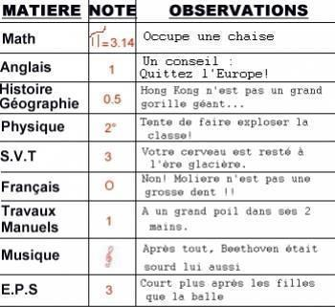
REDIGER
DES APPRECIATIONS
Une intention
et un exercice
difficile à maîtriser
« Nous engageons les conseils d'école et les conseils de classe à toujours dégager dans leurs appréciations
des éléments positifs et à repenser l’évaluation. »
ASSISES ENSEIGNEMENT CATHOLIQUE 2004

Slide 43
CONTENU
Question centrale
Comment concevoir les bulletins scolaires dans un établissement qui prône le partenariat avec les parents et une évaluation positive des élèves ?

Slide 44
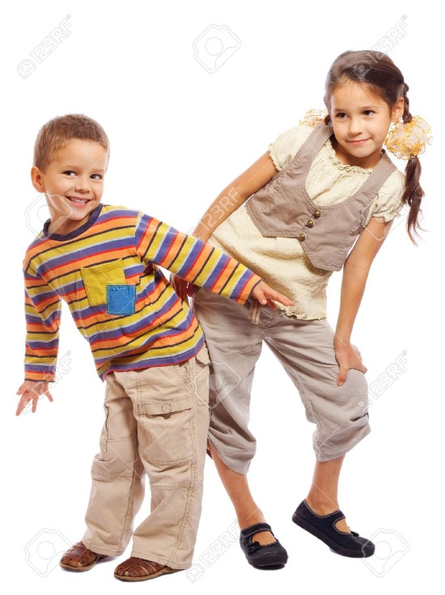
CONTENU
Enjeux
Outil de synthèse
Simple – lisible par les familles
Respectueux des rôles de chacun
Qui serve à faire progresser l’élève
= reflète l’image de l’école et de l’enseignant
Cohérent avec nos projets éducatifs

Slide 45
La rédaction des bulletins quelques questions préalables à se poser …

Slide 46
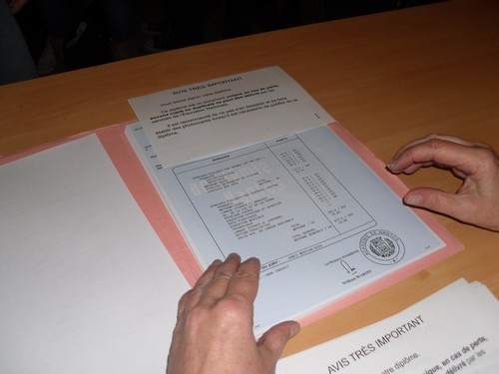
1) A qui s’adresse-t-on ?
Parents / Elève / institution ?
Outil de liaison entre les enseignants et les familles (ou responsables légaux des enfants). Consultable par l’élève et l équipe pédagogique.
Parents et élèves sont informés des objectifs, modalités et résultats de cette évaluation L’établissement doit s’assurer que tous les responsables légaux ont accès à l’information.
A la fin des C3 C4, l’évaluation du S4C est remis aux familles
Notes:
L’appréciation scolaire : un texte adressé à des parents reconnus
« La coéducation joue un rôle essentiel pour instaurer un climat propice à la réussite de chaque élève », indique la circulaire de rentrée 2016.
Outil de liaison entre les enseignants et les familles ou responsables légaux ! On s’adresse aux parents !

Slide 47
2) Qu’est ce qu’on vise à travers l’écrit ?
Rendre compte de la situation présente de l’élève à un instant T ?
Faire le constat de la trajectoire de l’élève (progression, stagnation ou régression dans les apprentissages) ?
Nommer un problème et donner La solution ?
Proposer des objectifs personnalisés et des pistes possibles pour faire progresser l’élève ?
Etc…
Le LSU sert au suivi des acquis scolaires. Il aide l’élève à progresser et rend compte des acquis. Des modalités d’accompagnement sont proposées afin de permettre à l’élève d’atteindre les objectifs du cycle.
Notes:
Sans doute faire la différence entre le bilan périodique et le bilan de fin de cycle
Bilan périodique sert bien à faire un constat… mais doit être un outil qui sert aussi à faire progresser l’élève …

Slide 48
Sur quoi centre-t-on les appréciations ?
Les résultats de l’élève ? La trajectoire ?
Son rapport aux apprentissages ?
Son rapport aux autres ? (dans et hors de la classe)
Son comportement (vie scolaire)
Les conseils pour progresser
Ce qui est attendu des différents partenaires (parents, élèves, enseignants)
Etc.
Notes:
Différentes appréciations… ne pas mettre tout dans tout …
Se poser la questions des différentes rubriques

Slide 49
L’identification des progrès
Degrés d’acquisition oui mais jusqu’où ?
Progrès 1
Progrès 2
Progrès 3
Compétence en construction
REUSSITE

Slide 50
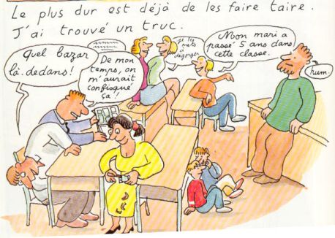
5) La place des différents acteurs
Elèves / parents Enseignant

Slide 51
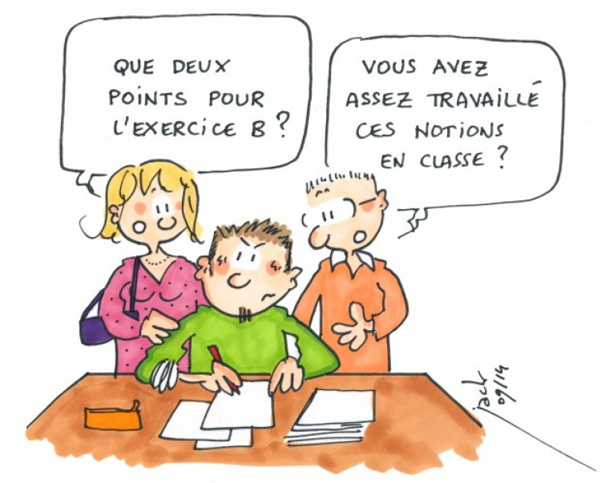
Parents
Aider à la lisibilité
Montrer ce qui est important et ce qui l’est moins
Reformuler les éléments de programme et compétences
Alerter sans inquiéter inutilement
Miser sur le partenariat avec les familles
Échanger, partager, communiquer
Ouvrir au dialogue

Slide 52
Elève
Inciter au dialogue
Entre l’élève et ses parents ?
Entre l’élève et l’enseignant ? (dialogue pédagogique)
Place de l’élève dans sa propre évaluation
Elève acteur en amont ?
L’élève invité à se projeter, à s’engager ?
Mesurer l’impact de l’écrit sur l’image que l’élève se fait de lui-même
Bienveillance … mais exigence … et vérité

Slide 53
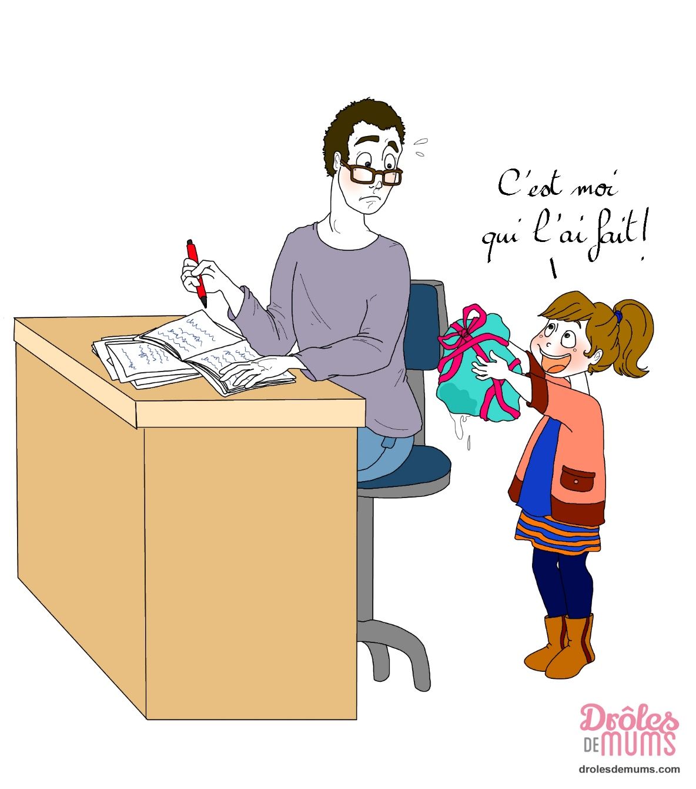
Enseignant
En quoi l’enseignant s’engage t-il aussi dans l’accompagnement ?

Slide 54
Définir les appréciations
Quel lexique ?
« Des appréciations, des bulletins scolaires, des livrets de compétences qui partent de ce qui est déjà réussi. »
ASSISES - EVALUATION ET REUSSITE - 2006

Slide 55
Une affaire de MOTS
QUI BLESSENT
QUI SIGMATISENT
QUI ENFERMENT
QUI DILUENT
Ne connaît pas le travail
Des registres de mots INDÉSIRABLES
Que fait-il là ?
Désespérément décevant
Globalement satisfaisant
QUI VALORISENT
QUI INDIQUENT
QUI OUVRENT
QUI PRÉCISENT
Une attention plus soutenue
Des registres de mots SOUHAITÉS
Prends le temps de relire
Des efforts de mémorisation à poursuivre
Insister sur l’écriture des majuscules

Slide 56
DEPASSER LES mots-tiroirs
BON
SUFFISANT
INSUFFISANT
PEU ECLAIRANT
FREQUENTS
GLOBAUX
Pour signifier des choses précises et constructives
Sur quels registres apprécier ?

Slide 57
3 champs pour signifier
SAVOIR-ÊTRE
SAVOIR
SAVOIR-FAIRE

Slide 58
SAVOIR-ÊTRE
LA RELATION
AU TRAVAIL
Implication
Responsabilisation
À SOI-MÊME
Posture d’élève
Motivation
Disponibilité
AUX AUTRES
Positionnement
Modalités de communication
Risque

Slide 59
RÉSULTATS
Performance
Validation
SAVOIR
CONNAISSANCES/COMPÉTENCES
Acquisitions
Matières
PROGRÈS / PROGRESSION
Potentiel
Erreur
Réussite

Slide 60
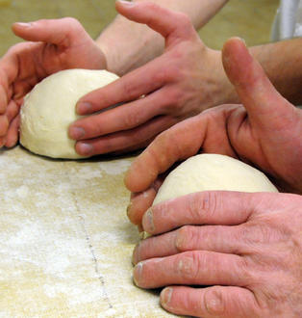
SAVOIR-FAIRE
HABILETÉS
Gestes
Aptitudes
ORGANISATION
Matériel/équipements
Temps/espace
Autonomie
MÉTHODES
Appropriation
Expérimentation
Mémorisation

Slide 61
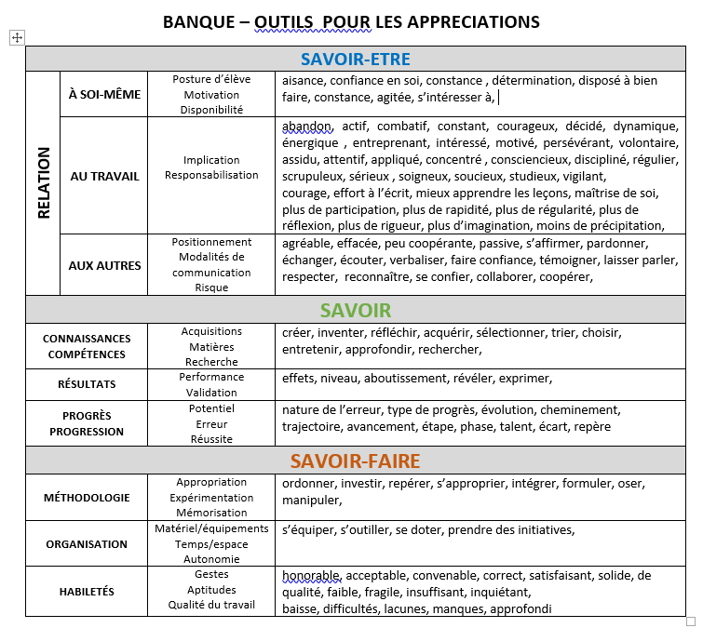
Outil-ressource

Slide 62
Comment j’exprime les choses ?

Slide 63
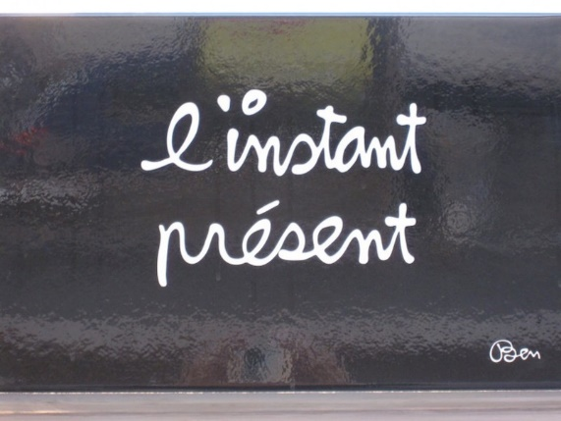
Les apprÉciations statiques, FIGÉES
Vagues et flous
constats
bon
satisfaisant
lent
« Si l’appréciation est statique, elle parle d’aujourd’hui et n’emmène pas vers demain »

Slide 64
LES APPRECIATIONS DYNAMIQUES
Orientées vers demain AVEC des verbes d’action
consolider
poursuivre
amplifier
Donner des indications pour tracer son chemin d’apprentissage et de progrès.

Slide 65
LES APPRECIATIONS INCITATIVES
Pour faire évoluer les choses dans un sens voulu par l’enseignant …
Il faudrait
J’estime que
Je propose
Mobiliser l’attention pour faire bouger les choses …

Slide 66
A eviter …

Slide 67
LES APPRECIATIONS TROP IMPERSONNELLES
Pas de singularité, d’individualisation et de personnalisation
Pas de caractère, de relief . Une forme de neutralité.
Résultats corrects
Bon travail

Slide 68
LES APPRECIATIONS TROP PSYCHOLOGISANTES
Qui s’intéressent à la dimension psychologique de l’élève
Instable
agréable
tourmenté

Slide 69
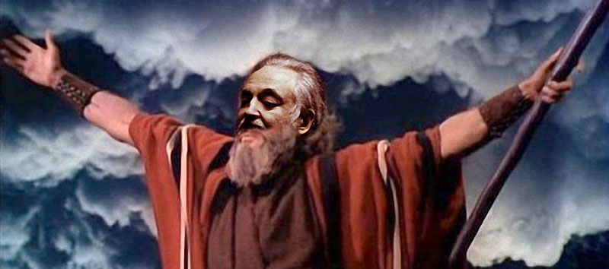
LES APPRECIATIONS TROP PROPHETIQUES
Exprime des certitudes.
Adressé par l’institution qui véhicule des valeurs
« il faut travailler pour réussir »
Tu peux faire mieux
Des capacités non exploitées.

Slide 70
LES APPRECIATIONS « Verdicts »
Instaurent un rapport de force
Restent normative et affichent souvent par défaut le portrait d’un élève idéal
« Se contente de peu »
« Fournit le minimum »
« Ne travaille pas à la maison »

Slide 71
constats
mesures
pistes
indications
Construire
des appréciations
c’est donner des :
éléments
relationnels
éléments
valorisant

Slide 72
Rédiger des appréciations signifiantes
C’est éviter les pièges des mots ou expressions :
trop incitatifs
trop prophétiques
trop « verdicts »

Slide 73
Des appréciations incitatives
Faire évoluer l’élève dans le sens voulu par l’enseignant
Mobiliser son attention
Toucher un point sensible
Style personnel | Style institutionnel
Je te conseille de … | Il est temps de te ressaisir
Je pense que tu pourrais … | Il faut …

Slide 74
Des appréciations prophétiques
Adressées par l’institution qui véhiculent des valeurs :
Effort
Assiduité
Persévérance
Style personnel | Style institutionnel
Je sais que tu peux … | Des possibilités à exploiter s’il s’en donne la peine
Tu es sur la bonne voie … | Les efforts sont nécessaires pour réussir

Slide 75
Des appréciations « VERDICTS »
Instaurent un rapport de force
Restent normatives
et affichent souvent, par défaut, le portrait d’un élève idéal.
Style personnel | Style institutionnel
Il me semble réservé. | Fournit moins que le minimum
Il me parait trop discret | Se contente de trop peu
Il me parait trop désinvolte | Élève fine

Slide 76
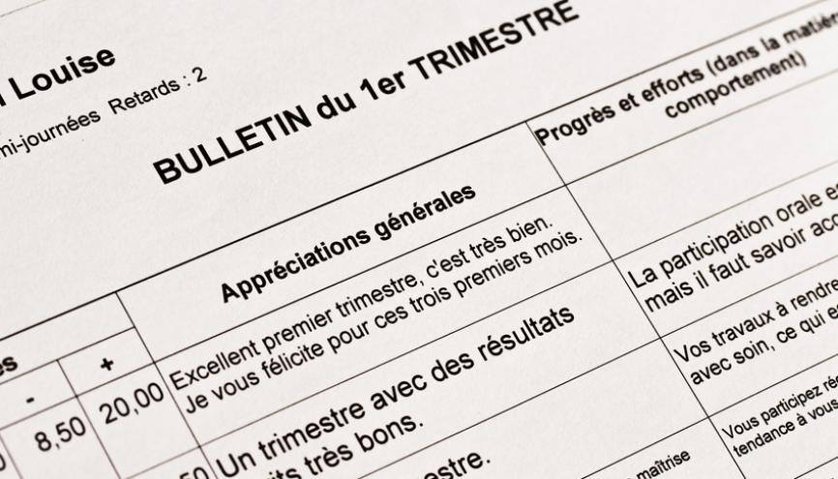
CONTROLER
CERTIFIER
COMMUNIQUER
FORMER
Rendre compte
Construire, accompagner, réguler, évaluer les progrès, orienter les axes à travailler
Positionner sur un niveau attendu en cours ou fin de cycle
3 rôles à l’évaluation

Slide 77
Les échelles descriptives

Slide 78
Progressivité d’échelons
Formulation positive
Verbes d’action. L’élève sait ..

Slide 79
Mais des modèles aux usages différents

Slide 80
1 Echelle globale / de cycle
Permet un jugement d’ensemble
Permet de positionner l’élève sur un niveau de compétence
Les critères sont parfois implicites
Plutôt utilisée par les enseignants pour se donner des repères communs, communiquer aux familles et élèves un bilan
Deux types d’échelles

Slide 83
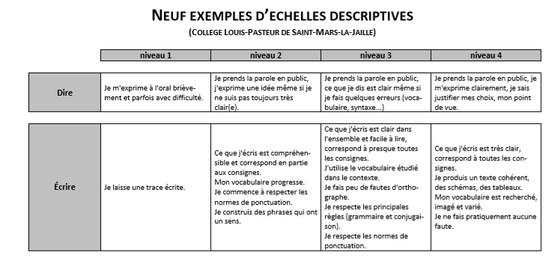

Slide 85
Echelle analytique / sommative
Permet une analyse plus détaillée
Peut-être utilisée par l’élève en auto-évaluation
Donne des repères précis pour repérer ce qui est acquis et ce sur quoi il faut travailler
Les critères sont explicites (indicateurs)
Ces outils permettront de situer sur l’échelle globale
Deux types d’échelles

Slide 86
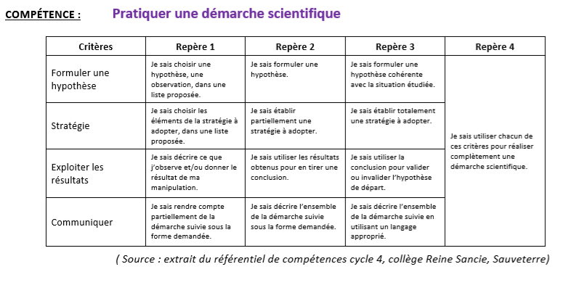

Slide 87
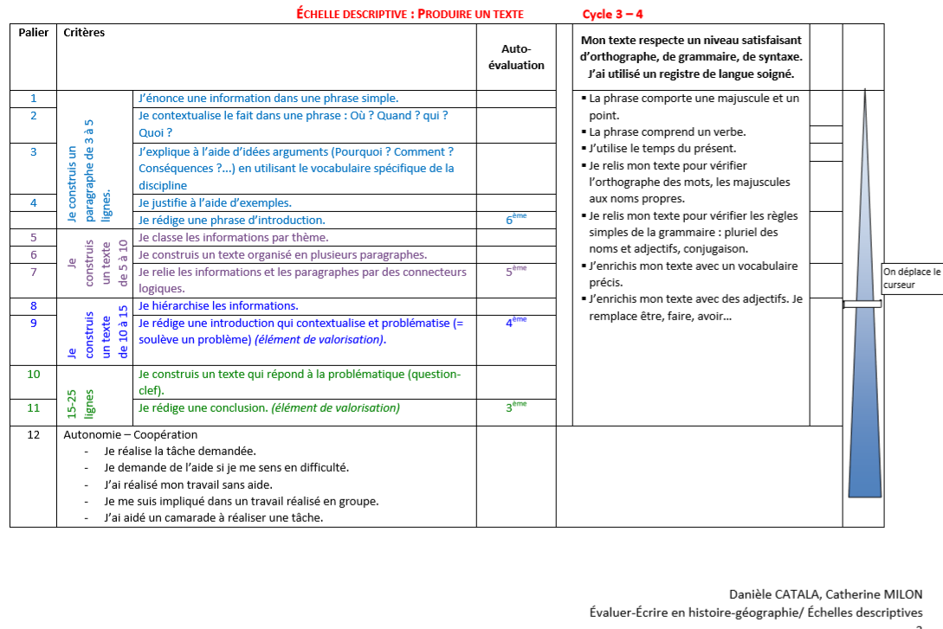

Slide 88
Collège Bon Conseil
Nantes
Par matière, les compétences à évaluer sont réparties par trimestre afin de s’assurer que toutes les compétences soient étudiées au cours de l’année et ainsi permettre une évaluation progressive.
En-Tête commune pour toutes les évaluations de 6ème

Slide 89
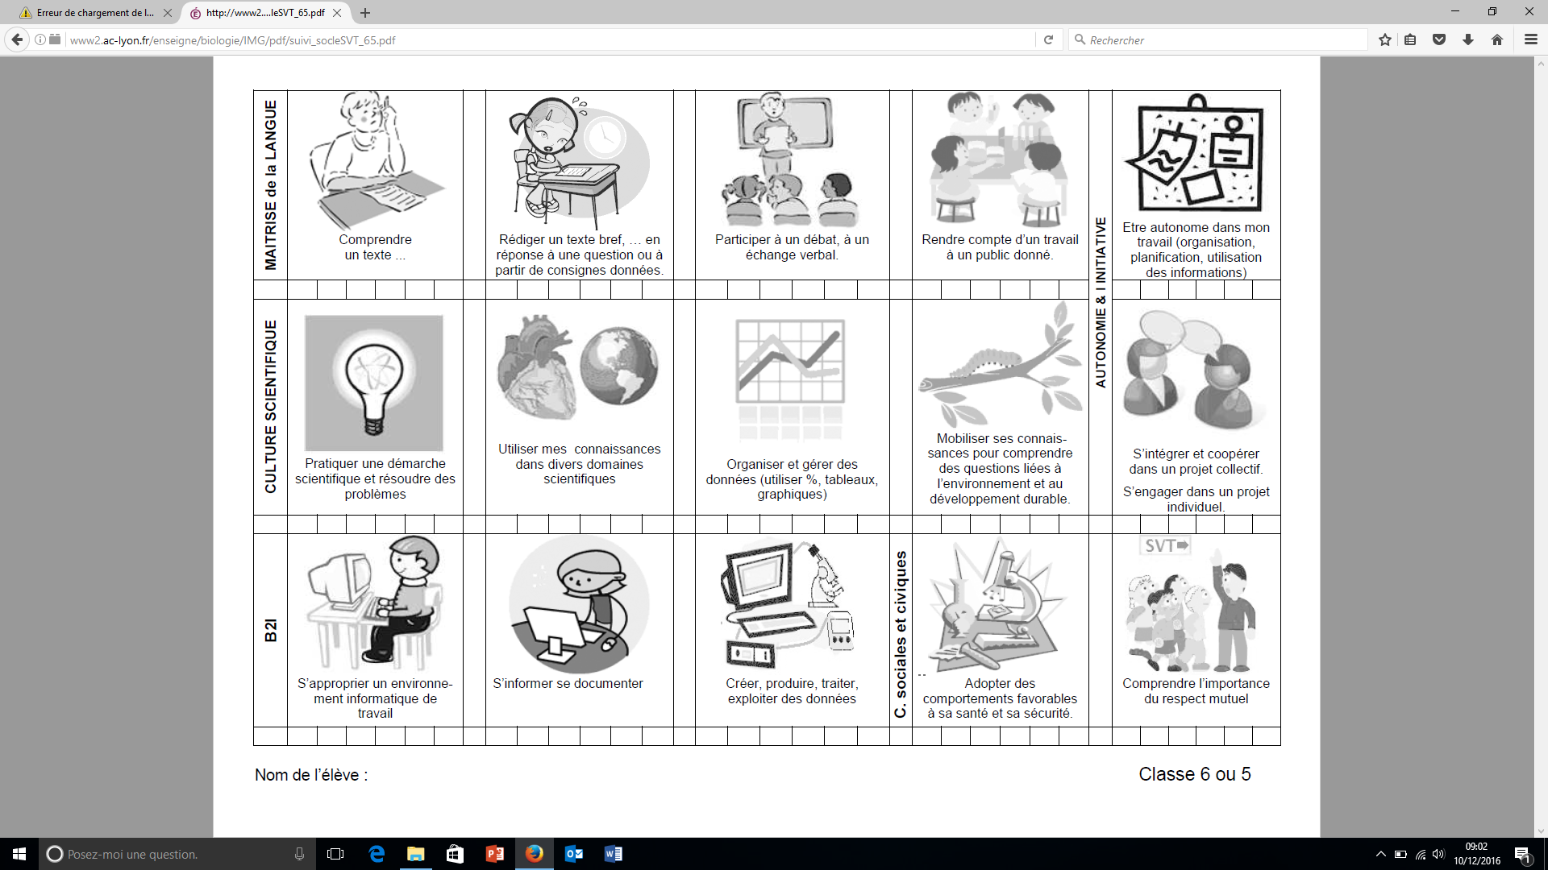
Les outils de suivi Elève
SVT 6ème

Slide 90
UNE COMPÉTENCE
connaissance
attitude
s’évalue
savoir-faire
En action
par
des situations problèmes
ou
tâches complexes
avec en amont
une progression d’apprentissage
menant à une tâche complexe

